Slide 1
РОССИЯ В ГОДЫ НОВОЙ ЭКОНОМИЧЕСКОЙ ПОЛИТИКИ
1921-1929

Slide 2
ОПРЕДЕЛИТЬ ПРИЧИНЫ ПЕРЕХОДА К НЭПУ
РАСКРЫТЬ СУЩНОСТЬ НЭПА
ИТОГИ НЭПА

Slide 3
ОПРЕДЕЛИТЬ ПРИЧИНЫ ПЕРЕХОДА К НЭПУ
РАСКРЫТЬ СУЩНОСТЬ НЭПА
ИТОГИ НЭПА
ПРОБЛЕМА.
«НЭП: ЦЕЛОСТНЫЙ КУРС ИЛИ КОМПЛЕКС ПРОТИВОРЕЧИВЫХ МЕР?»

Slide 4
ПРИЧИНЫ ПЕРЕХОДА К НЭПУ
ЭКОНОМИЧЕСКИЕ :
ЭКОНОМИЧЕСКИЙ КРИЗИС
НАРУШЕНИЕ ДЕНЕЖНОГО ОБРАЩЕНИЯ, ИНФЛЯЦИЯ
ОТСУТСТВИЕ ЕДИНОГО РЫНКА
ОБМЕНА МЕЖДУ ГОРОДОМ
И ДЕРЕВНЕЙ
ВНЕШНЕЭКОНОМИЧЕСКАЯ
БЛОКАДА РОССИИ

Slide 5
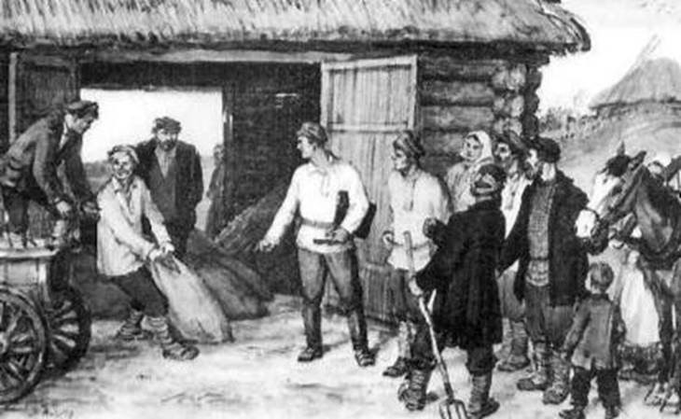
ПРИЧИНЫ ПЕРЕХОДА К НЭПУ
ПОЛИТИЧЕСКИЕ:
-ТРЕБОВАНИЯ КРЕСТЬЯН РЕАЛИЗАЦИИ ПРАВА РАСПОРЯЖАТЬСЯ ЗЕМЛЕЙ И ПРОДУКТАМИ СВОЕГО ТРУДА
-НЕДОВОЛЬСТВО КРЕСТЬЯН ПОЛИТИКОЙ «ВОЕННОГО КОММУНИЗМА»
РОСТ НЕДОВОЛЬСТВА
АРМИИ И РАБОЧЕГО
КЛАССА

Slide 6
ПРИЧИНЫ ПЕРЕХОДА К НЭПУ
СОЦИАЛЬНЫЕ:
ГОЛОД
ОБНИЩАНИЕ НАСЕЛЕНИЯ СТРАНЫ
ДЕМОБИЛИЗАЦИЯ АРМИИ
БЕЗГРАМОТНОСТЬ НАСЕЛЕНИЯ
ДЕТСКАЯ БЕСПРИЗОРНОСТЬ

Slide 7
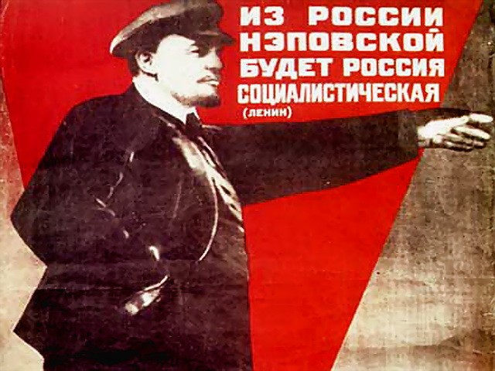
1921 год, март
Х съезд РКП(б)
Ленин объявил
о переходе
к новой экономической
политике (нэпу)

Slide 8
ЧЕРТЫ НЭПА
Замена продразверстки натуральным налогом
Восстановление торговли и товарно-денежных отношений как основного механизма функционирования экономики
Укрепление финансовой системы, переход к денежной зарплате, отмене бесплатных услуг
Переход части государственных предприятий на хозрасчет и создание крупных трестов
Допуск частного капитала в экономику при сохранении командных высот в руках государства
Разрешение аренды земли и применение наемного труда в сельском хозяйстве
Отмена трудовой повинности, обеспечение промышленности и рабочей силой через биржи труда

Slide 9
Военный коммунизм | Новая экономическая политика
1, 5, 6, 7, 9, 10, 11 | 2, 3, 4, 8, 12

Slide 10
ИТОГИ НЭПА
ВОССТАНОВЛЕНИЕ РАЗРУШЕННОЙ ЭКОНОМИКИ ЗА СЧЕТ ВОЗВРАЩЕНИЯ В СТРОЙ ДОВОЕННЫХ МОЩНОСТЕЙ (К 1926-1927 ГГ. РОССИЯ ДОСТИГЛА ПОКАЗАТЕЛЕЙ
1913 Г.)
ИЗМЕНЕНИЕ СОЦИАЛЬНОЙ СТРУКТУРЫ ОБЩЕСТВА, УВЕЛИЧЕНИЕ АППАРАТА ЧИНОВНИКОВ, РОСТ БЕЗРАБОТИЦЫ И НИЗКИЙ УРОВЕНЬ ЖИЗНИ НА ФОНЕ РОСТА ЦЕН

Slide 11
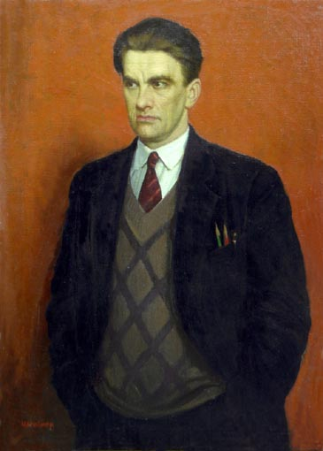
В. В. Маяковский
7(19) июля 1893-
14 апреля 1930
Один из крупнейших
поэтов ХХ века, драматург,
киносценарист, художник, киноактер.

Slide 12
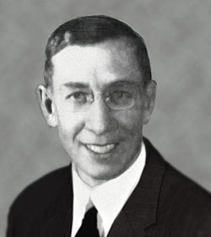
Н. В. Валентинов
(Вольский)
1879-1964
Русский публицист,
философ,
экономист.

Slide 13
-ОПРЕДЕЛИТЬ ПРИЧИНЫ ПЕРЕХОДА К НЭПУ
-РАСКРЫТЬ СУЩНОСТЬ НЭПА
-ИТОГИ НЭПА
ПРОБЛЕМА.
«НЭП: ЦЕЛОСТНЫЙ КУРС ИЛИ КОМПЛЕКС ПРОТИВОРЕЧИВЫХ МЕР?»

Slide 14
Домашнее задание
§ 18, задание «!» № 1 стр. 133
Дополнительно
Сообщение на тему:
«Наш край в годы нэп», «Культура и нэп» и др.

